Slide 1
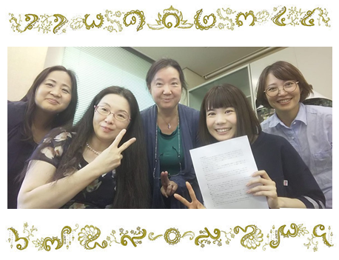
第1回 Global Café 開催しました
第1回目は、マヒドン大学との交流を目標に自己紹介と会話のコツについて深めることができました。気軽に英語を話せる場所として、特に院生には参加いただければ幸いです。冷たい麦茶、ジュースを用意してカフェのような気楽な雰囲気で英会話を楽しむことをだいじにしています。
参加者の感想
英語が全くできないため、英語を話すことに抵抗がありましたが、先生方が私の拙い英語をしっかり受け止めてくださいました。安心した環境で英語に触れることができ、もっと英語を話したいと思いました！次回までに私の経験や今後のビジョンなどに関する英単語について調べ、準備していきたいと思います。今後ともよろしくお願い申し上げます。
7月は日程を変更して25日（木）5コマにＢ505で開催いたします。

